Slide 1

Gâteau de crêpes
Ceci est ma recette préférée. Je le cuire sur toutes les vacances.

Slide 2
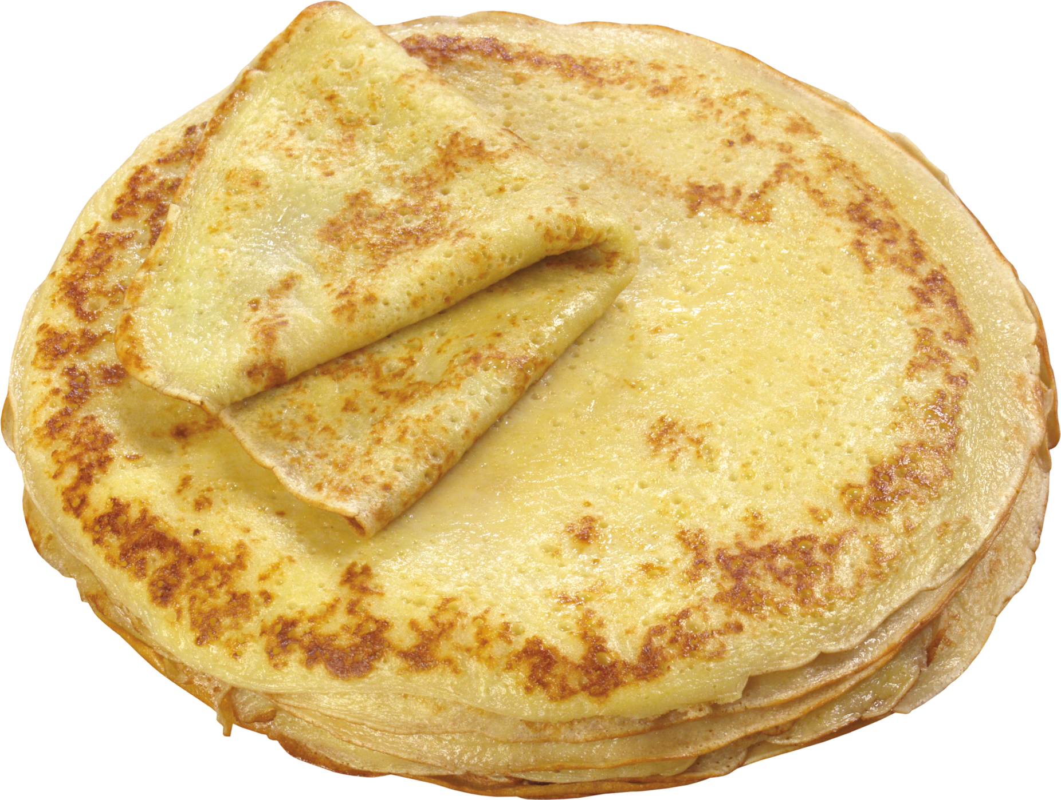
10-11 crêpes

Slide 3
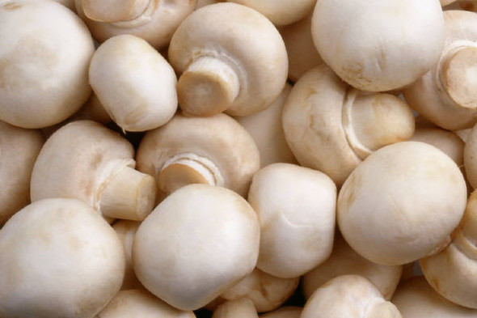
200-400 grammes des champignons

Slide 4
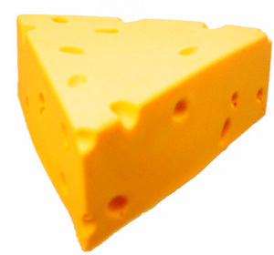
200-300 grammes du fromage

Slide 5

la mayonnaise

Slide 6
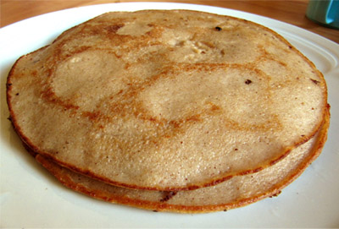
Graissez le fond du plat avec de la mayonnaise, nous avons mis deux crêpes.

Slide 7
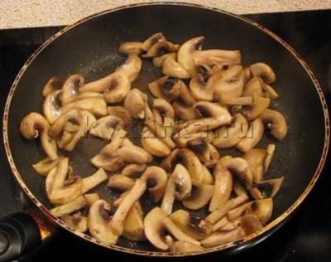
Champignon frire dans l'huile de tournesol bâtons (sel, poivre) et les oignons 15 minutes à éteindre. à la fin du 2 cuillères à soupe de crème sure. Suivant étaler une couche de couches de garnitures, de crêpes et ainsi de suite.

Slide 8
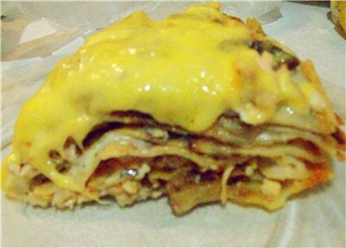
A la fin du haut de page 2 crêpes, mayonnaise et le fromage. Placez dans le four pendant 15 minutes.

